Slide 1
Муниципальный ресурсный центр
СОНКО и инициативного бюджетирования
в Югорске

Slide 2

Автономная некоммерческая организация Центр поддержки общественных инициатив «Позиция»
АНО «Позиция» зарегистрирована
12 сентября 2023 года как некоммерческая организация, имеющая целью поддержку общественно-полезных городских инициатив и содействие реализации социально и общественно значимых проектов некоммерческих организаций и граждан города Югорска в различных сферах деятельности.
Учредитель и руководитель организации Малоземова Ольга Викторовна.
Основное направление деятельности – выполнение функций Ресурсного центра поддержки социально ориентированных некоммерческих организаций города Югорска.

Slide 3
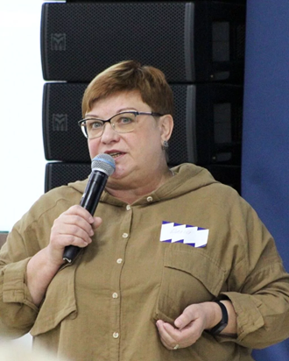
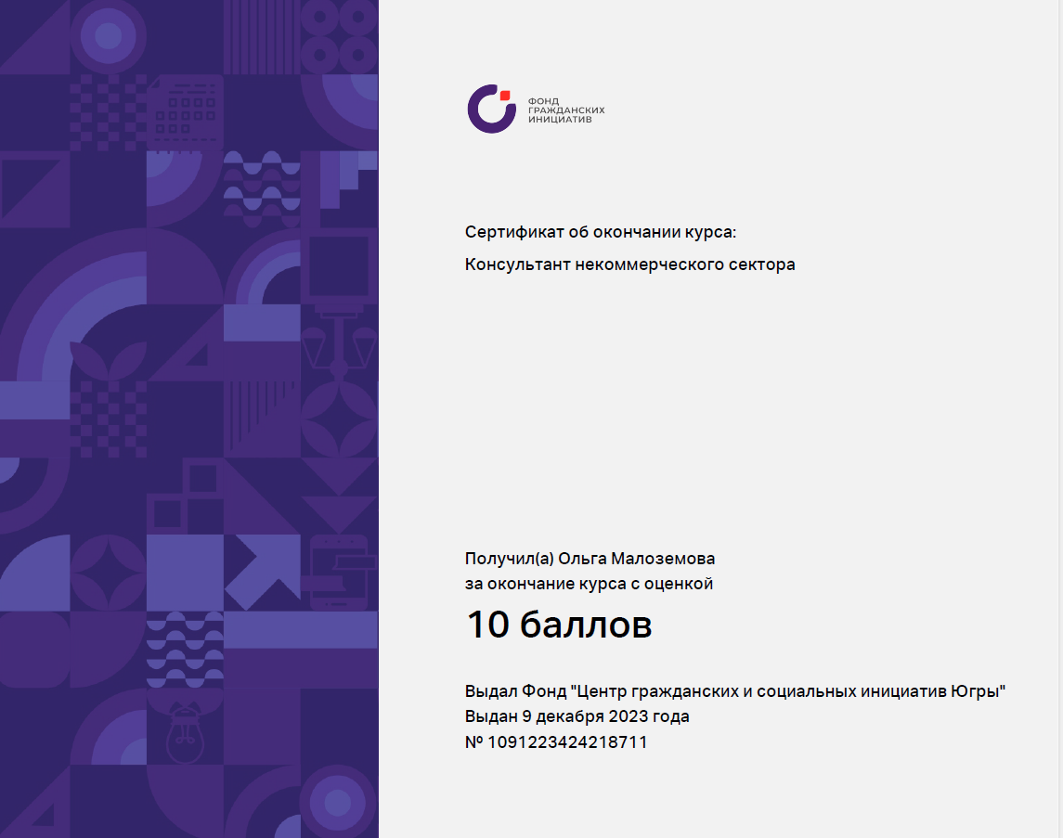
Команда АНО «Позиция»
Автономная некоммерческая организация Центр поддержки общественных инициатив «Позиция»
Ольга Викторовна Малоземова
руководитель РЦ,
консультант по социальному и культурному проектированию, устойчивому развитию СОНКО

Slide 4
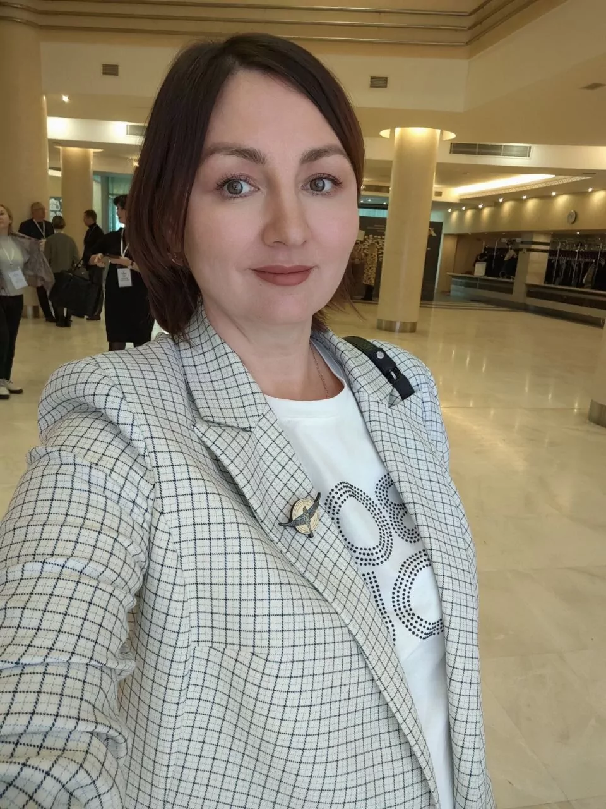
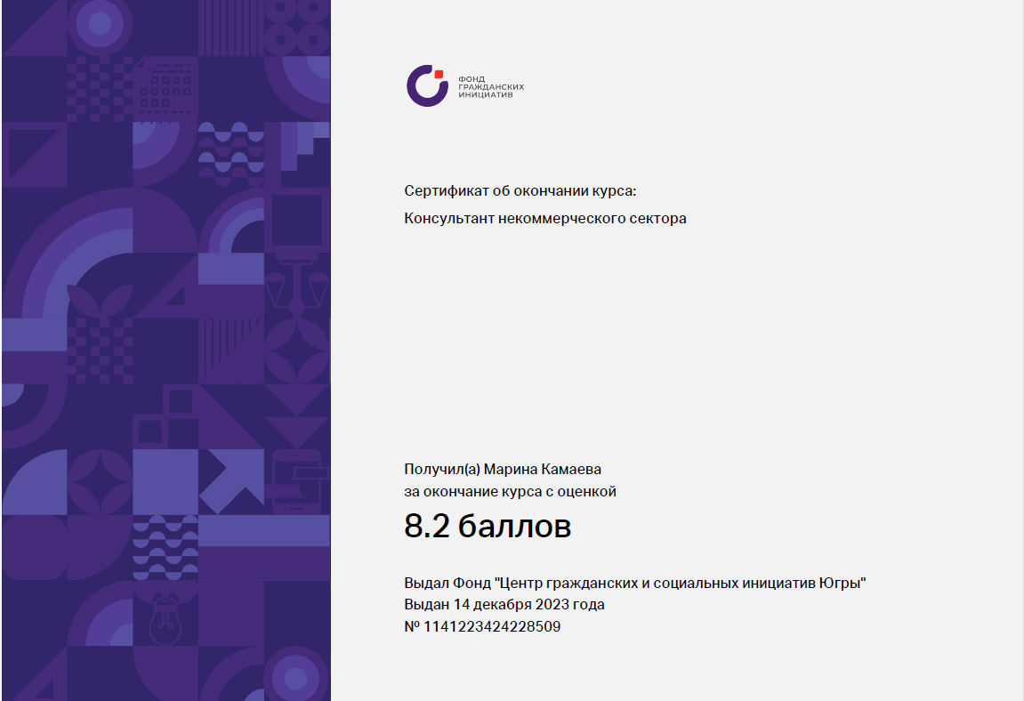
Команда АНО «Позиция»
Автономная некоммерческая организация Центр поддержки общественных инициатив «Позиция»
Марина Алексеевна Камаева,
член Ресурсного Центра,
консультант по социальному проектированию, консультант и эксперт федерального грантового конкурса «Движение Первых».

Slide 5
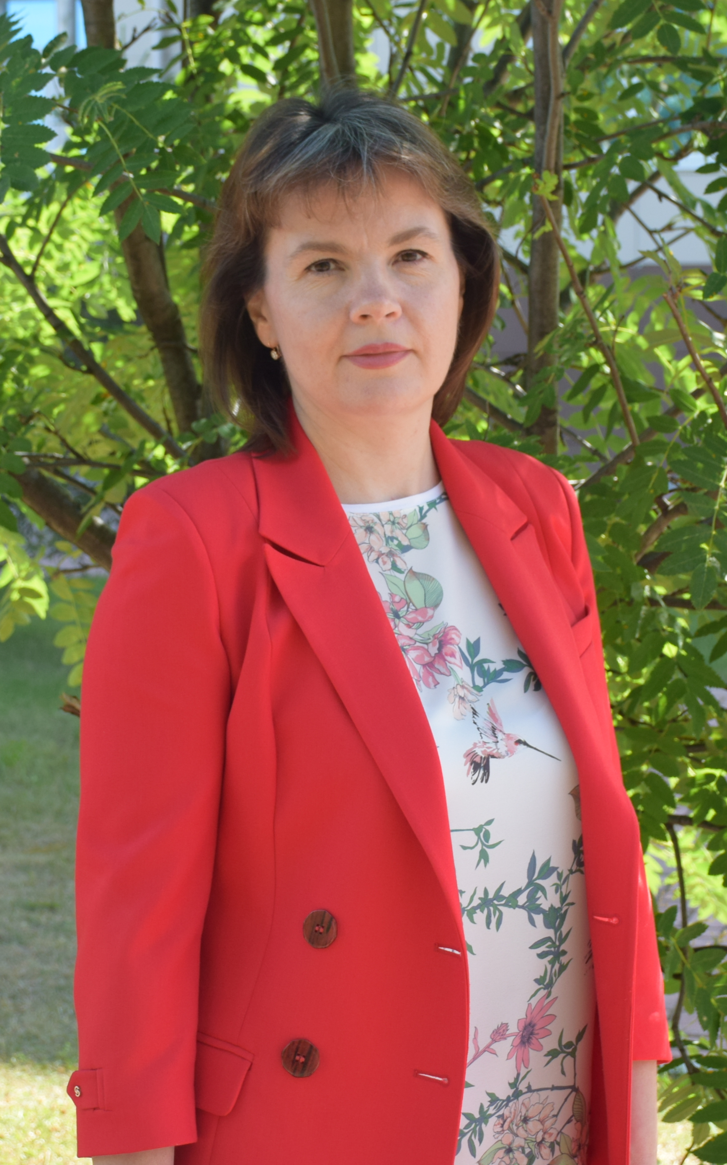
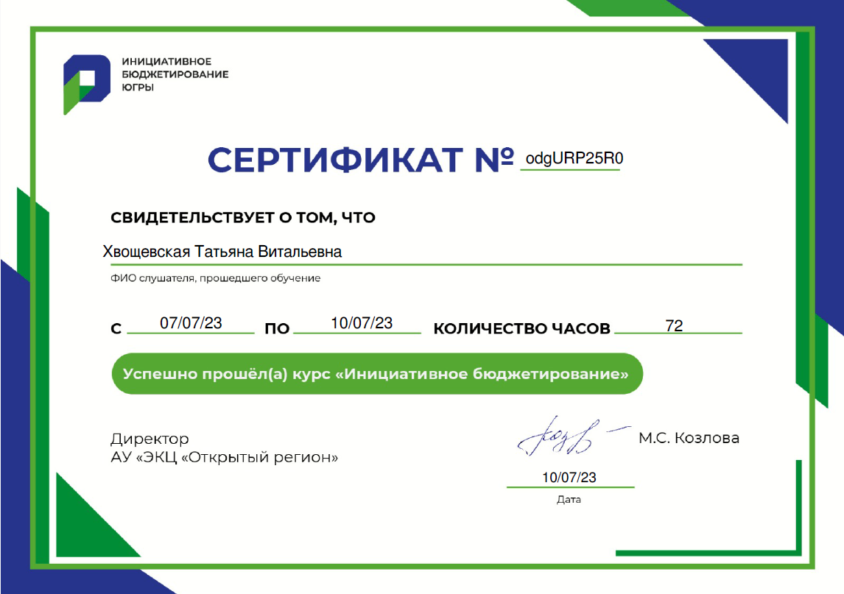
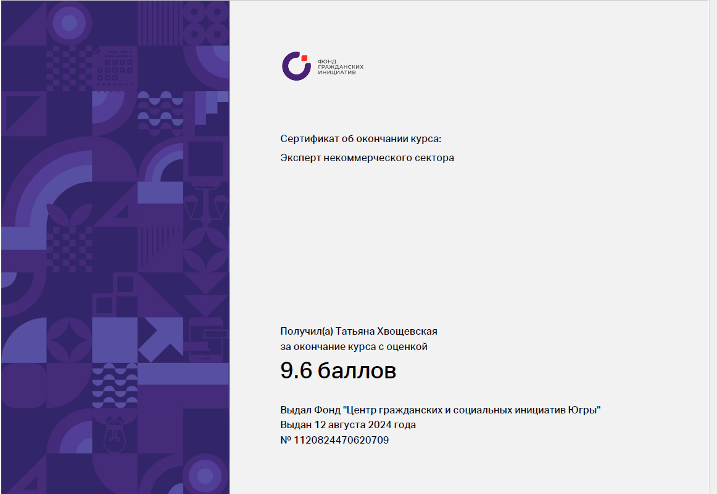
Команда АНО «Позиция»
Автономная некоммерческая организация Центр поддержки общественных инициатив «Позиция»
Татьяна Витальевна Хвощевская,
член Ресурсного Центра,
консультант по вопросам создания и функционирования СОНКО , по инициативному бюджетированию

Slide 6
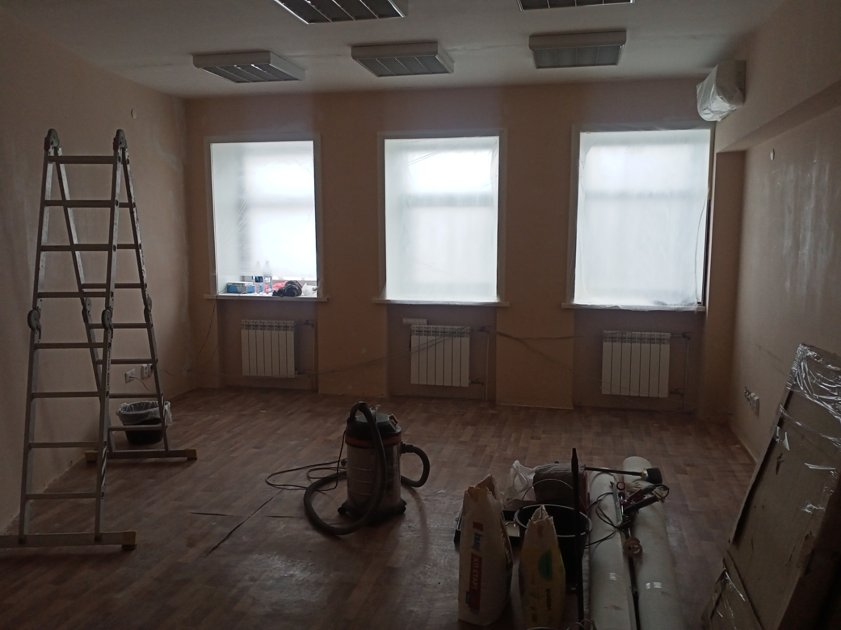
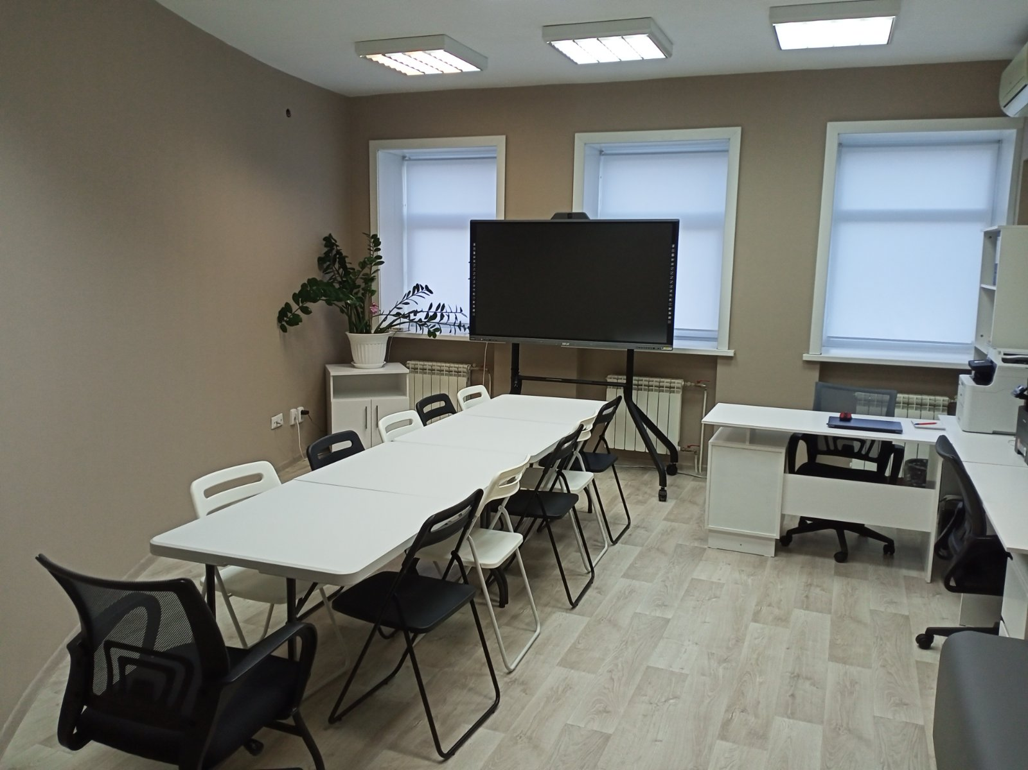
Помещение 23 кв.метра по адресу Югорск,
улица Лесозаготовителей , дом 25.
Проект «Ресурсный центр НКО — пространство сотрудничества» поддержан субсидией из бюджета города Югорска в размере 1 млн. рублей:
оплата услуг одного консультанта, бухгалтера и технического специалиста; косметический ремонт помещения, офисная мебель и канцтовары, Интернет.
Имущественная и финансовая поддержка от муниципалитета:
Финансовая поддержка округа
Проект «Наше дело. Поддержка общественных инициатив города Югорска» поддержан грантом Губернатора Югры в размере 7,5 млн. рублей на 3 года,
в том числе на 2024 год – 3 млн. рублей: оплата руководителя проекта, двух специалистов РЦ, привлеченных специалистов, офисное оборудование

Slide 7
Ц
Ресурсный Центр поддержки и развития СОНКО и поддержки и развития инициативного бюджетирования
город Югорск
14 марта 2024 года Фондом
«Центр гражданских и социальных инициатив Югры» на базе автономной некоммерческой организации «Центр поддержки общественных инициатив «Позиция» сертифицирован муниципальный ресурсный центр, осуществляющий свою деятельность в двух направлениях: развитие и поддержка деятельности социально ориентированных некоммерческих организаций; развитие и поддержка инициативного бюджетирования.

Slide 8
Ц
Наша миссия –
научим, поддержим, поможем.
Ресурсный Центр поддержки и развития СОНКО и поддержки и развития инициативного бюджетирования
город Югорск
Цель Ресурсного центра - повышение устойчивости и эффективности деятельности социально ориентированных некоммерческих организаций и поддержка инициатив жителей города Югорска при подготовке проектов, участии в конкурсах и реализации социальных, культурных и инициативных проектов.
Основные формы деятельности –
консультирование граждан и проведение информационных и просветительских мероприятий и образовательных практикумов по следующим вопросам:
создание и функционирование СОНКО (управленческая, юридическая, бухгалтерская деятельность, оказание услуг);
социальное, культурное, инициативное проектирование;
участие в конкурсах на привлечение грантовых средств для реализации проектов;
использование инструментов фандрайзинга;
информационная открытость СОНКО.

Slide 9
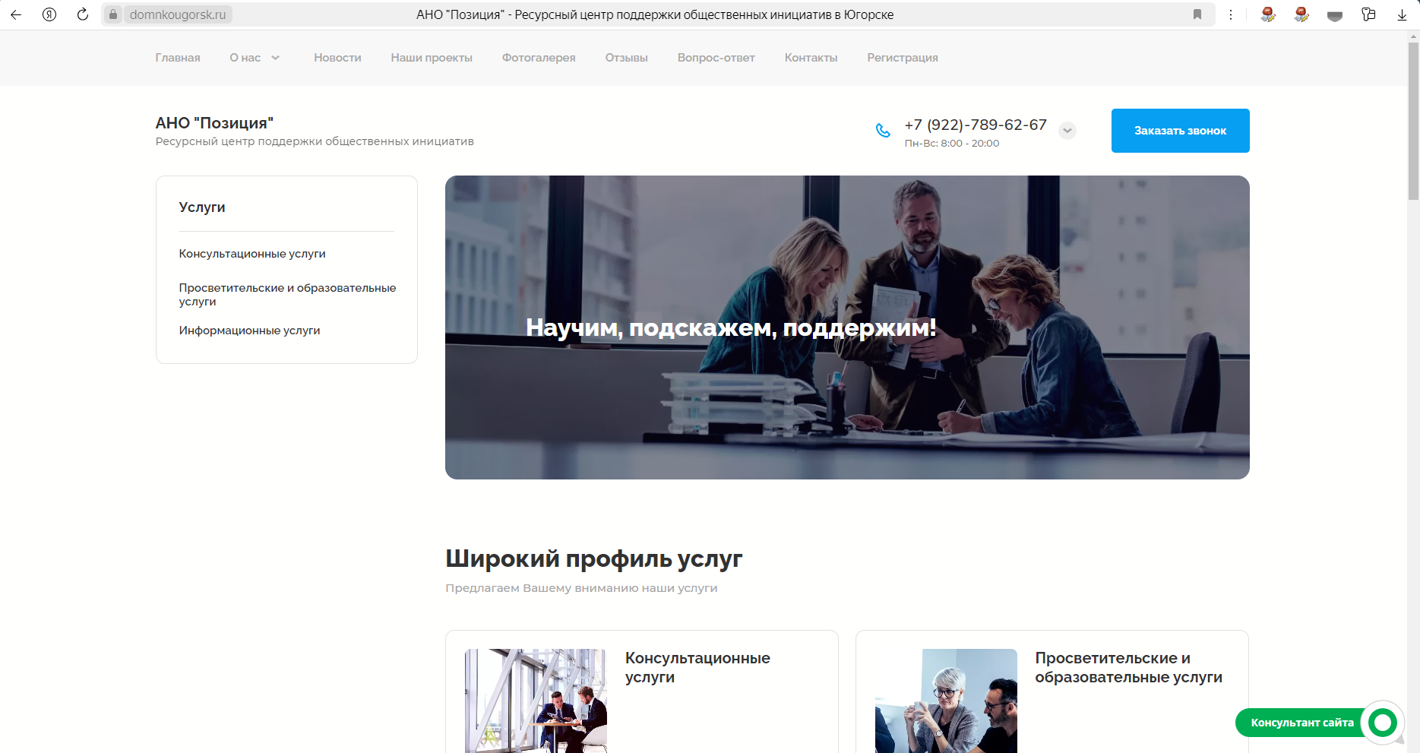
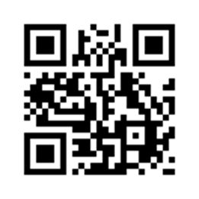
Сайт АНО Центр поддержки общественных инициатив «Позиция»
Ресурсный Центр поддержки и развития СОНКО и поддержки и развития инициативного бюджетирования
город Югорск

Slide 10
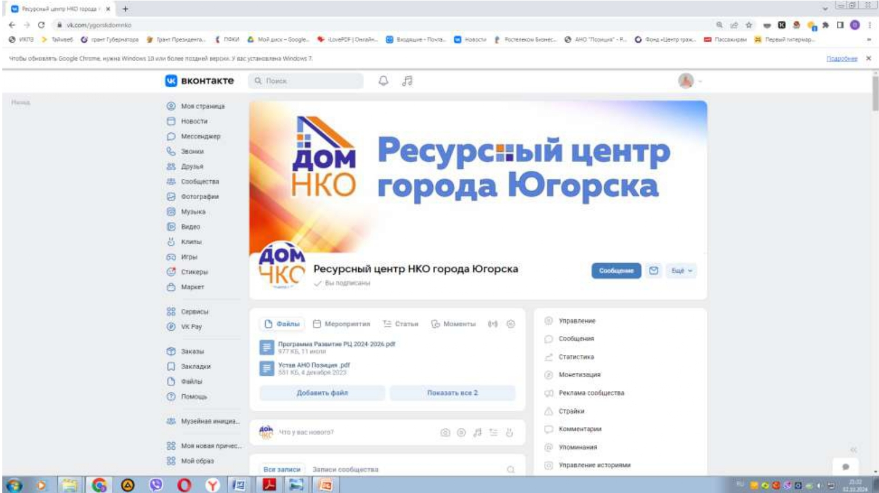
Страница сообщества в социальной сети Вконтакте
Ресурсный Центр поддержки и развития СОНКО и поддержки и развития инициативного бюджетирования
город Югорск
360 подписчиков
За текущий год опубликовано 130 информационных постов, количество просмотров более 17 тысяч

Slide 11
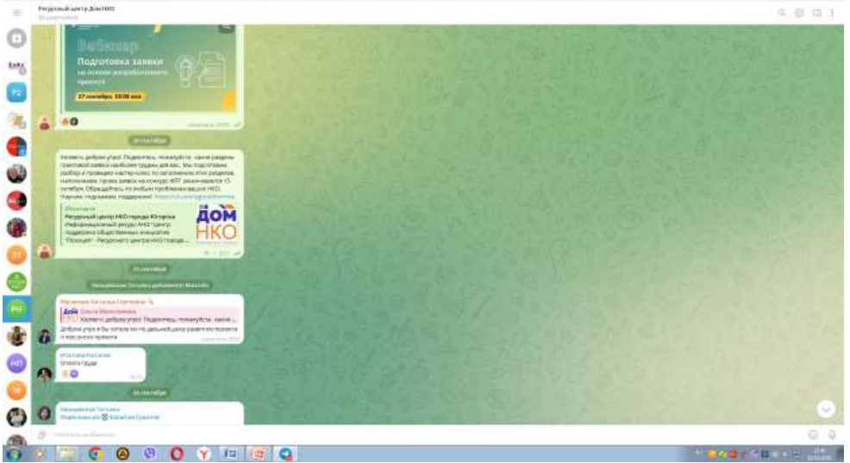
Рабочий чат в мессенджере TELEGRAM
Ресурсный Центр поддержки и развития СОНКО и поддержки и развития инициативного бюджетирования
город Югорск
Количество участников 89

Slide 12
Социальные и культурные проекты
Югорск
2024
год
11
конкурсов для получения грантовой поддержки
35
68
проектов подано,
в том числе при поддержке РЦ
10
13
проектов-победителей,
в том числе при поддержке РЦ
млн. рублей привлечено из федерального и регионального бюджетов,
в том числе на проекты,
подготовленные при поддержке РЦ
29,4
19,2

Slide 13
Инициативные проекты
Югорск
2024
год
3
проекта подготовлено для участия в региональном конкурсе инициативных проектов
3
проекта признаны победителями и находятся в стадии реализации
26,2
млн рублей привлечено из регионального бюджета и внебюджетных источников

Slide 14




Итоги участия СОНКО, муниципальных учреждений, предпринимателей Югорска в системе грантовых конкурсах Президента РФ и Губернатора Югры
 | 2017 год | 2018 год | 2019 год | 2020 год | 2021 год | 2022 год | 2023год | 2024 год
Количество поданных проектов | 13 | 11 | 29 | 37 | 29 | 46 | 46 | 68
Количество победивших проектов | 3 | 2 | 8 | 14 | 6 | 11 | 5 | 13
Сумма финансовой поддержки | 1 524 700,00 | 792 264,00 | 5 406 006,74 | 10 511 200,81 | 3 939 642,00 | 10 797 858,55 | 4 205 646,00 | 29 353 984,28

Slide 15
Ресурсный центр СОНКО
и не только…
Малоземова Ольга Викторовна, +7 922 789 6267
Камаева Марина Алексеевна, +7 922 248 6040
Хвощевская Татьяна Витальевна, +7 922 247 0360

